Slide 1

Задача предсказания пола и возраста
Команда:
Усачева Алина
Чудасов Максим
Горнатенко Даниил
Маликов Денис
Обухов Илья

Slide 2

Кому актуально решение данной задачи
Маркетологи и специалисты по таргетированной рекламе в социальных сетях - решение позволит им более точно настроить рекламные кампании и выбрать наиболее подходящий контент для целевой аудитории.
Интернет-магазины и онлайн-ритейлеры - предсказание пола и возраста клиента поможет им предложить релевантные товары и персонализировать контент на сайте.
Компании, стремящиеся к лучшему пониманию своей клиентской базы - решение может дать ценные инсайты о демографическом профиле аудитории, что поможет в разработке стратегии развития бизнеса.

Slide 3

Предобработка данных
Очистка данных
1
Удаление пропущенных значений в исходном наборе данных для обеспечения качества и надежности моделей предсказания.
2
Изменение типа данных
Преобразование текстовых или категориальных переменных в числовой формат для использования в алгоритмах машинного обучения.
Объединение данных
3
Конкатенация нескольких таблиц

Slide 4
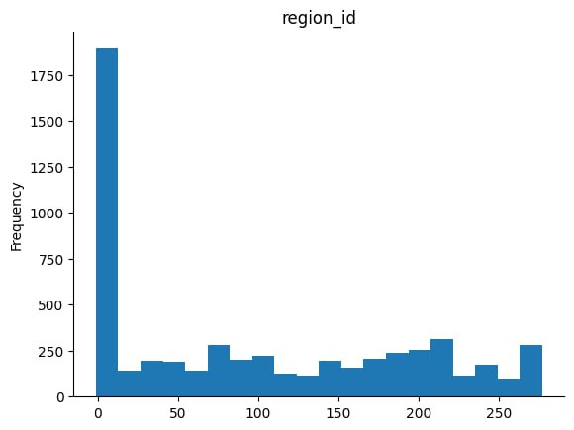

Slide 5
Предсказание пола: используемые модели
- Логистическая регрессия
- Деревья решений
- Метод опорных векторов

Slide 6
Предсказание пола: выбранная модель и метрики
Выбранная модель
Accuracy
F1-мера
KNN
0.52
0.62
обучающая выборка
0.57
0.58
тестовая выборка

Slide 7

Предсказание возраста: используемые модели
1
LinearRegression
2
DecisionTreeClassifier
3
GradientBoostingRegressor

Slide 8
Предсказание возраста: выбранная модель и метрики
GradientBoostingRegressor
Метрика
Значение
MAE
11,84
Обучающая выборка
12,69
Тестовая выборка

Slide 9

Дальнейшие улучшения
Рассмотрение других моделей машинного обучения
Команда:
Усачева Алина
Чудасов Максим
Горнатенко Даниил
Маликов Денис
Обухов Илья
Увеличение объема данных для обучения модели
Подбор гиперпараметров

